Slide 1
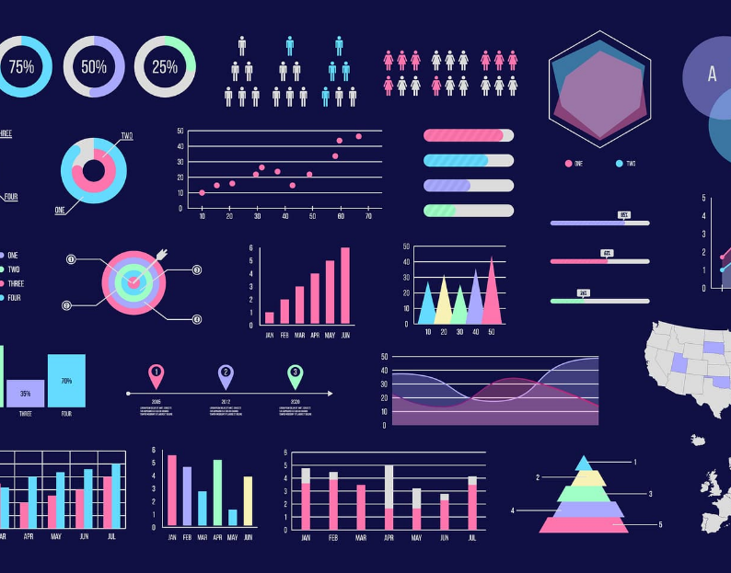
VIDEO GAMES SALES VISUALIZATION USING TABLEAU
Oleh :
12S17008 - Rezky Simanjuntak
12S17060 - Siti Berliana Manurung
12S17061 - Mega Christy Silalahi
12S4056 – Data Visualization

Slide 2

PEMBAHASAN
LATAR BELAKANG
TUJUAN
MANFAAT
RUANG LINGKUP
IDIOM
EVALUASI
KESIMPULAN DAN SARAN

Slide 3
LATAR BELAKANG
Sains ini memiliki banyak teknik, dengan simulasi dan pembelajaran mesin sebagai intinya. Selain potensi simulasi, teknik pembelajaran mesin dikenal karena kemampuannya dalam mengungkap tren data yang tersembunyi. Meskipun pilihan algoritma yang digunakan dalam setiap studi mungkin berbeda, semuanya memiliki satu kesamaan yang sama, mereka memberikan pilihan yang dapat menggunakan data untuk menciptakan peluang dalam menarik keuntungan dari penjualan oleh Penerbit. Idealnya, hasil analisis visualisasi ini diharapkan akan dapat membantu pengembang dalam memutuskan di platform, Genre, atau negara mana yang akan merilis video game masa depan mereka.
Adapun berdasarkan hal tersebut maka maksud dari proyek ini adalah untuk mengetahui faktor-faktor yang menyebabkan penjualan video game menjadi populer dan sukses di bidang finansial. Adapun data yang dikumpulkan terdiri dari sekitar 16.598 data yang berkaitan dengan judul video game individu yang dirilis di berbagai platform. Proyek ini menggunakan kumpulan data unik judul video game untuk memperkirakan pengaruh variabel dependen yang digunakan untuk secara empiris penjualan unit game ke berbagai negara mulai tahun 1980 hingga 2020, yang diperoleh dari dataset online yang dikelola oleh Kaggle.com. Selain menemukan video game menjadi populer berdasarkan jumlah penjualan game, visualisasi juga menampilkan Publisher dengan game yang paling laris.

Slide 4
TUJUAN
Memvisualisasikan 10 penjualan video games terlaris.
Memvisualisasikan Genre video games yang paling populer.
Memvisualisasikan 10 penjualan video games terlaris di Jepang.
Memvisualisasikan 10 penjualan video games terlaris di Eropa.
Memvisualisasikan Publisher yang paling banyak memproduksi video games.

Slide 5
MANFAAT
Visualisasi data dilakukan untuk merepresentasikan grafik pada data yang dapat membantu pembaca dalam memahami makna dari data dengan cepat. Dalam melakukan visualiasi penjualan video games diharapkan dapat memberikan kemudahan bagi pihak perusahaan game dan game store dalam melakukan manajemen dan pengambilan keputusan untuk menentukan keputusan atau pilihan yang terbaik.

Slide 6
RUANG LINGKUP
Ketersediaan dataset (dataset availability) pada dataset Video Game Sales adalah dynamic, yang berarti dataset tersebut dapat diakses melalui online.
Tools yang akan digunakan dalam pengerjaan proyek ini untuk memvisualisasikan data tersebut adalah Tableau.
Bahasa yang digunakan dalam dataset Video Game Sales menggunakan Bahasa Inggris.
Dataset Video Game Sales menampilkan penjualan video game untuk negara jepang dan benua Eropa dan Amerika Utara.

Slide 7

Desain Visualisasi
.

Slide 8
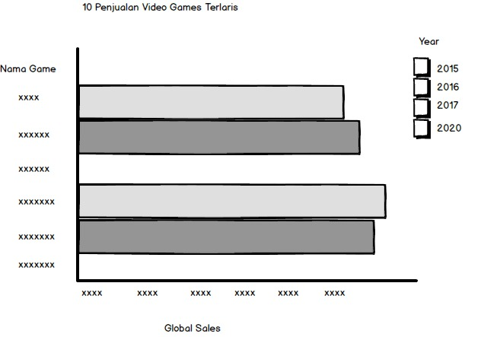
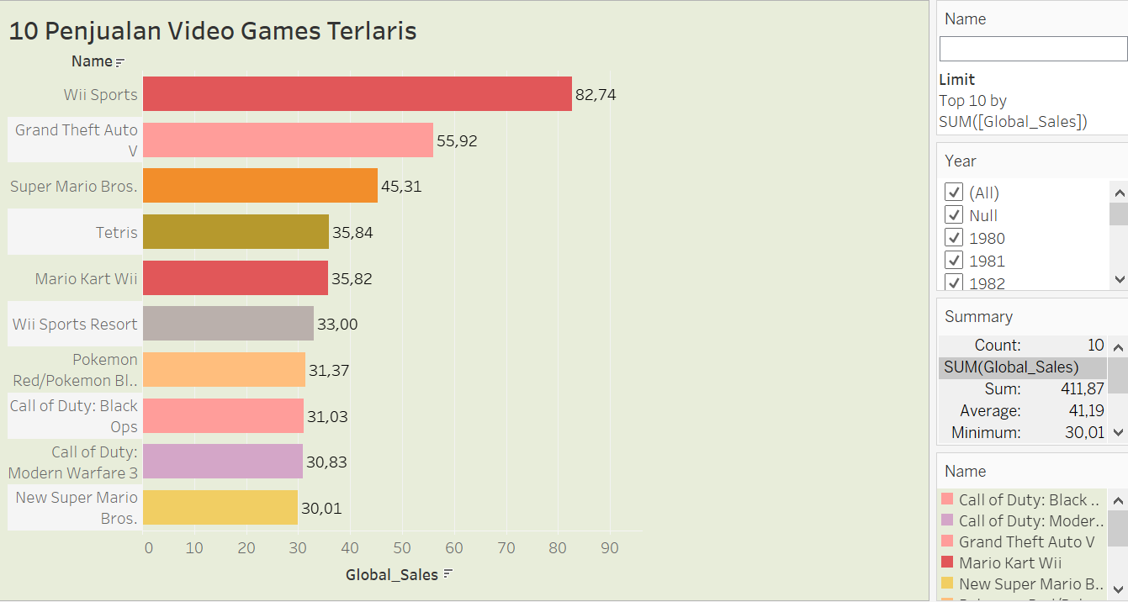
PANEL 1: Bar Chart
10 penjualan video games terlaris
Desain Mockup
Hasil Visualisasi

Slide 9
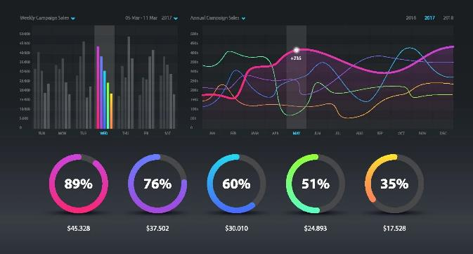
Penjelasan Panel 1
Berdasarkan visualiasi tersebut, maka dapat diketahui bahwa video games yang paling tinggi tingkat penjualan nya yaitu video games “Will Sports” dengan total penjualan 82.74. Sedangkan untuk urutan terendah yaitu video games “New Super Mario Bros” dengan total penjualan 30.01. Dalam visualisasi tersebut ditampilan dengan berurutan yaitu diurutkan secara descending, sehingga akan memudahkan pembaca untuk mengetahui informasi yang ditampilkan.

Slide 10
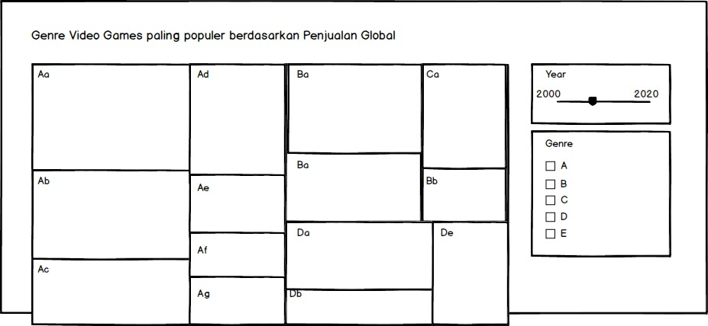
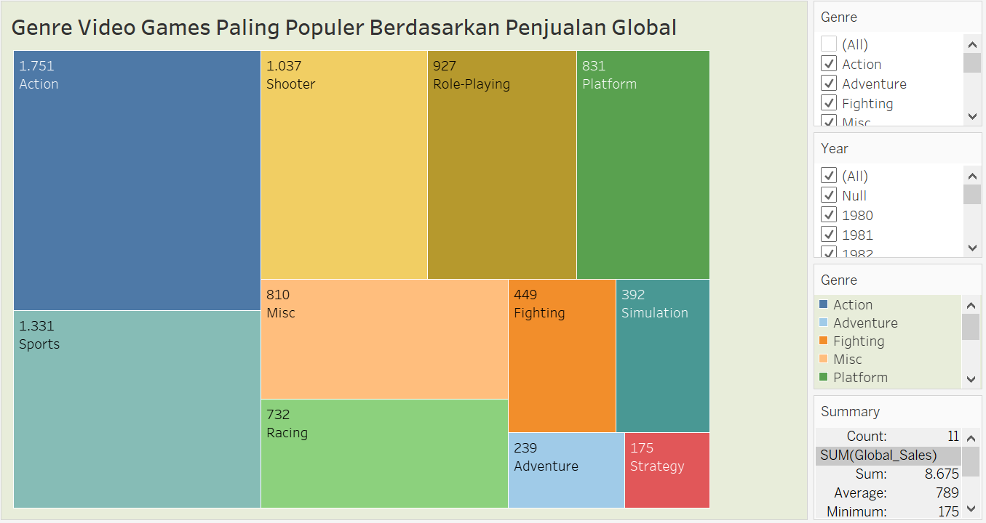
PANEL 2: Tree Map
Genre video games yang paling populer berdasarkan penjualan global.
Desain Mockup
Hasil Visualisasi

Slide 11
Penjelasan Panel 2
Dari hasil visualisasi tersebut dapat diketahui bahwa Genre yang paling populer dalam penjualan video games yaitu Genre “Action” dengan total penjualan 1.751 dan untuk Genre yang paling rendah jumlah penjualan nya yaitu Genre “strategy” dengan total 175. Pada idiom visualisasi tree map terdiri dari kotak-kotak yang memiliki warna yang berbeda dan mewakili kuantitas dari data, dengan adanya pengkatorian tersebut maka akan memudahkan pembaca untuk melihat dan memahami visualisasi.

Slide 12
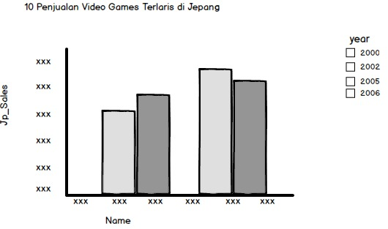
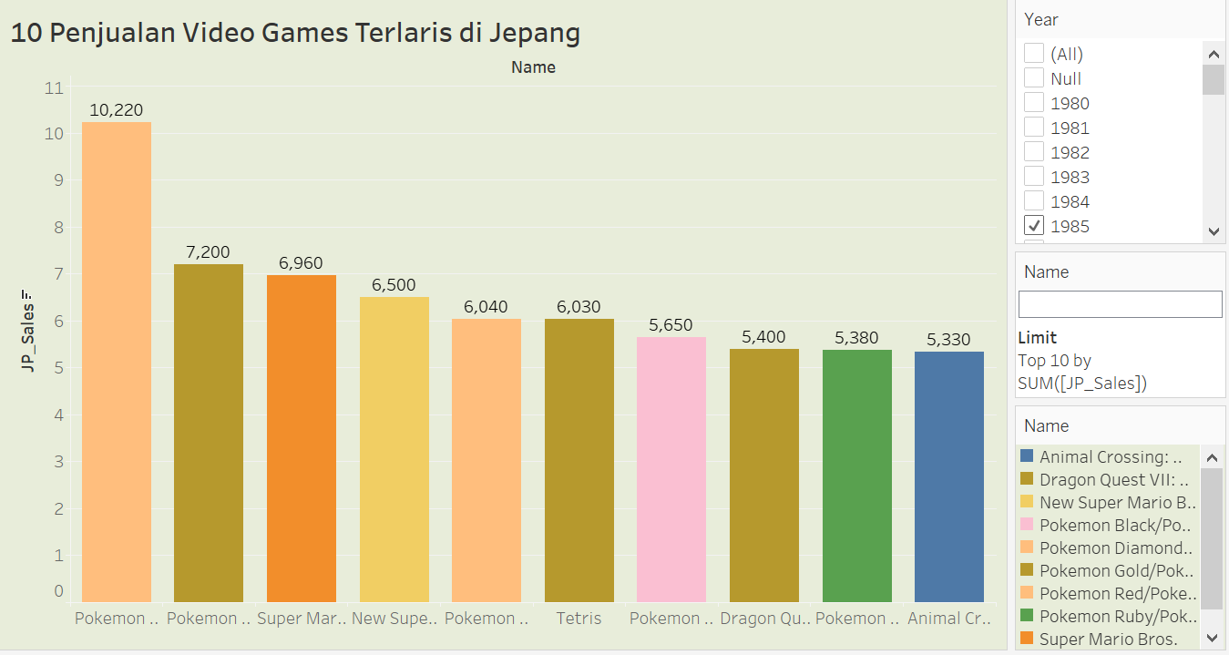
PANEL 3:Bar Chart
10 penjualan video games terlaris di Jepang
Desain Mockup
Hasil Visualisasi

Slide 13
Penjelasan Panel 3
Pada visualisasi tersebut dapat diketahui bahwa “Pokemon Red/Pokemon Blue” adalah penjualan yang paling laris di Jepang dengan total penjualan 10.22, sedangakan untuk pejualan terendah dari 10 video video games terlaris yaitu “Animal Crossing” dengan total penjualan 5.330. visualisasi tersebut juga diurutkan secara descending, yang membuat pembaca mudah memahaminya hanya dengan sekali lihat.

Slide 14
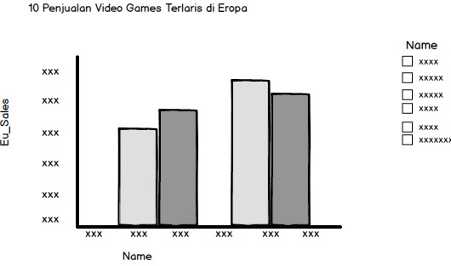
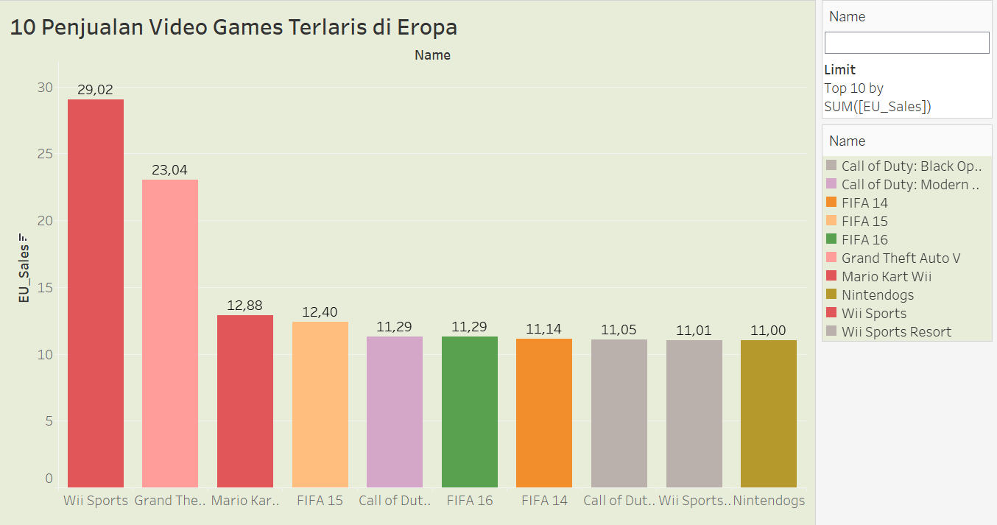
PANEL 4:Bar Chart
10 penjualan video games terlaris di Eropa
Desain Mockup
Hasil Visualisasi

Slide 15
Penjelasan Panel 4
Pada visualisas tersebut, diketahui bahwa penjualan video games di Eropa yang paling tinggi yaitu “Will Sports” dengan total penjualan yaitu 29.02. Sedangkan penjualan terendah yaitu video games “Nintendogs” dengan total penjualan 11.00. Dengan menggunakan idiom visualisasi Bar Chart maka dapat dengan mudah pembaca melihat perbandingan antara penjualan video games di Eropa.

Slide 16
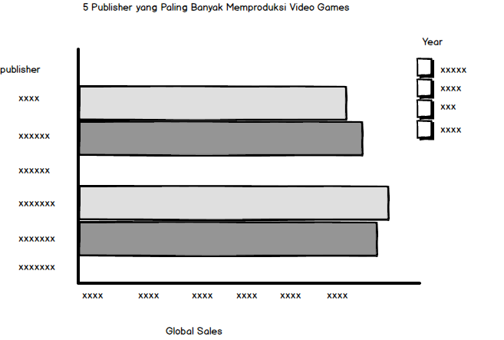
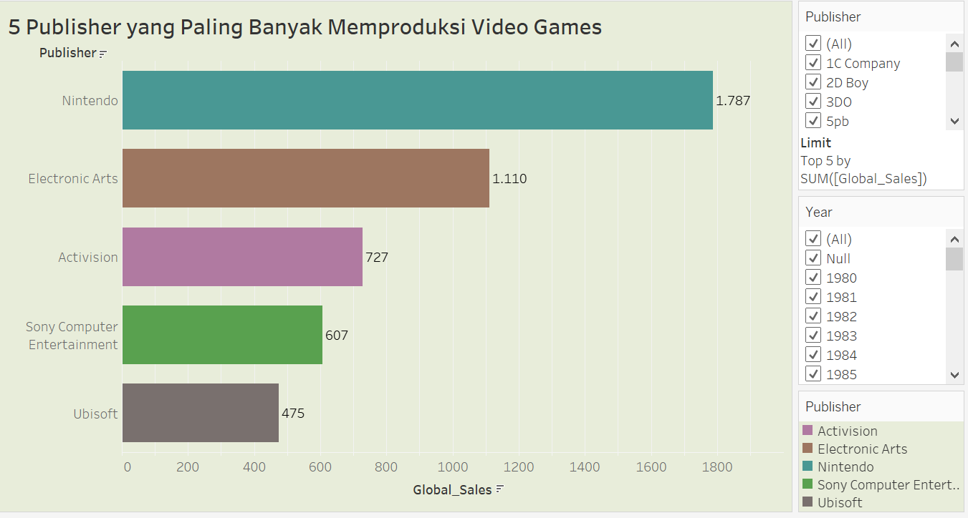
PANEL 5:Bar Chart
Publisher yang paling banyak memproduksi video games.
Desain Mockup
Hasil Visualisasi

Slide 17
Penjelasan Panel 5
Dari hasil visualisasi tersebut maka dapat diketahui bahwa Publisher yang paling banyak memproduksi video games yaitu “Nintendo” dengan jumlah produksi 1.787 dan kemudian diikuti oleh Electronic Arts dan Publisher lainnya. Sedangkan untuk Publisher yang paling sedikit memproduksi video games yaitu “Ubisoft” dengan jumlah produksi 475. Idiom visualisasi yang digunakan yaitu Bar Chart horizontal , dan diurutkan secara descending agar lebih mudah dipahami.

Slide 18
Dashboard
Setelah semua idiom visualisasi selesai dibuat, maka idiom visualisasi tersebut akan digabunggkan di dalam satu dashboard yang menampilkan semua idiom visualiasi tersebut. Tujuan dibuat dashboard yaitu agar informasi yang ditampilkan dapat lebih menarik dan mudah untuk dipahami oleh pengguna dalam membantu proses pengambilan kebutuhan.

Slide 19
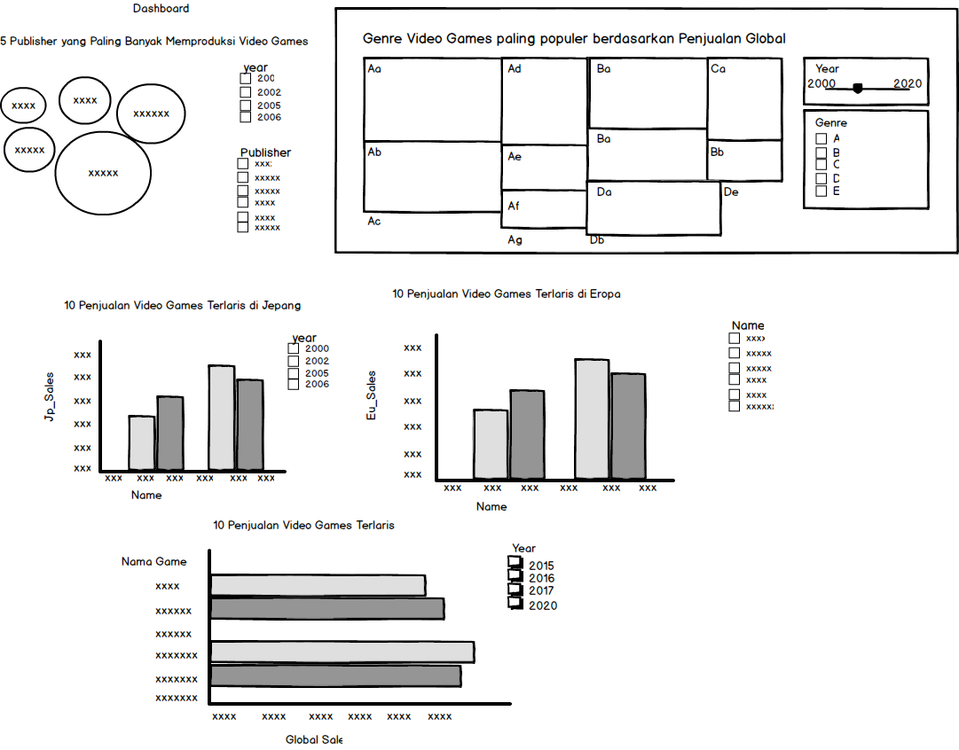
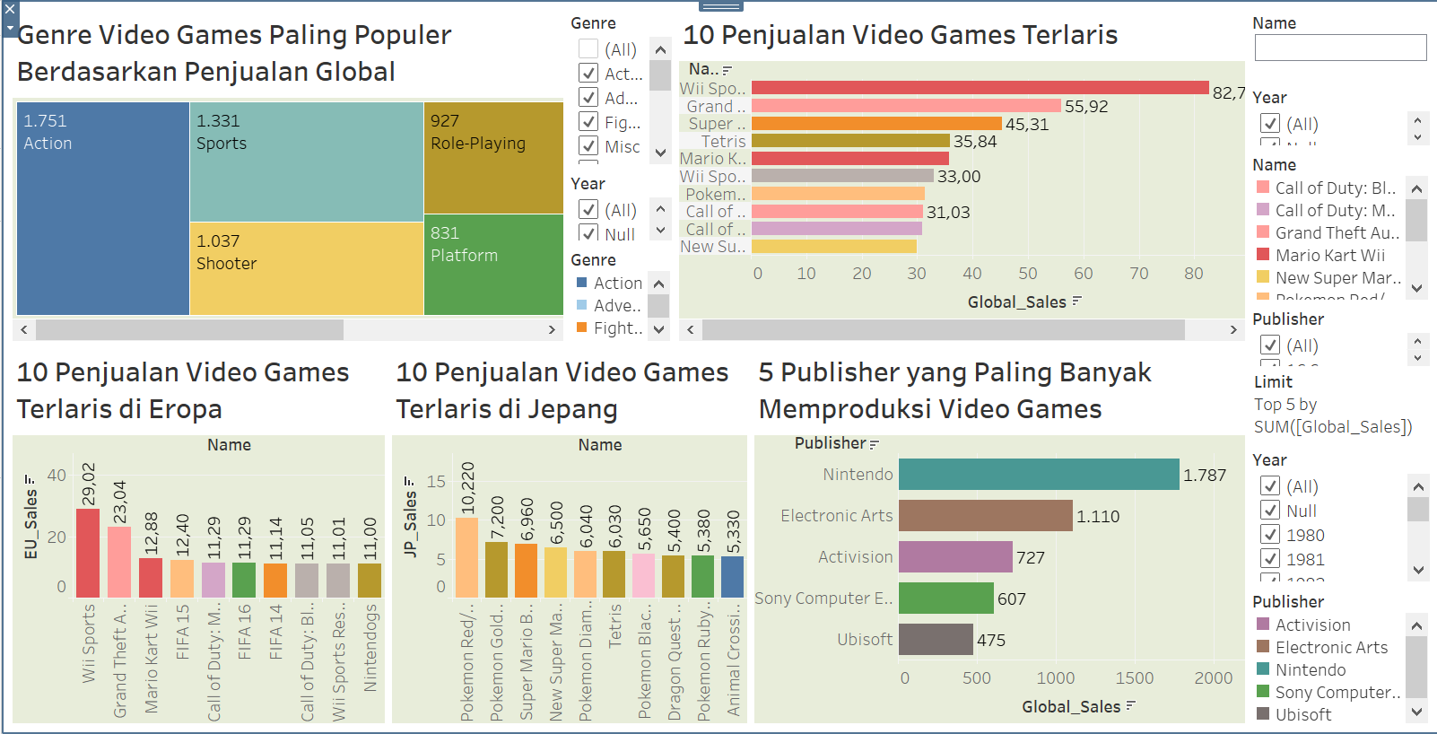
Dashboard Penjualan Video Games
Desain Mockup
Hasil Visualisasi

Slide 20
Evaluasi
.

Slide 21
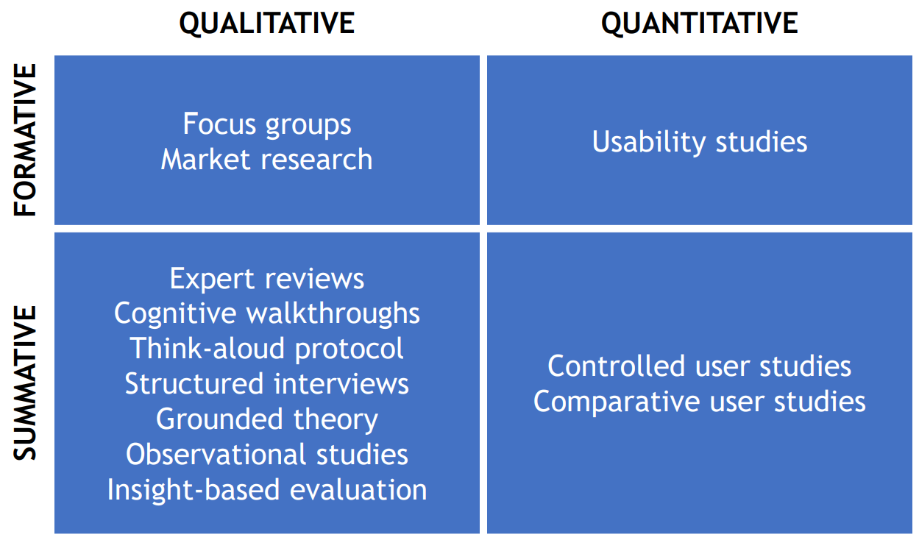
Evaluasi

Slide 22
Evaluasi
Evaluasi Visualisasi Data perlu dilakukan dikarenakan :
Tidak cukup untuk memunculkan ide baru
Harus juga menentukan apakah metode baru lebih baik dari metode yang sudah ada
Tidak ada evaluasi = tidak ada bukti kemajuan (Tidak tahu kapan kita berhasil)

Slide 23
Evaluasi
Berdasarkan idiom visualization yang terlah ditentukan untuk Task trend adalah Bar Chart dan Tree Map. Kemudian untuk tipe evaluasi yang diajukan adalah Evaluasi Quantitative - Summative karena hasil visualisasi tersebut agar mudah untuk dipahami, mudah dibandingkan dengan data yang lain, juga populer dalam research HCI. Evaluasi Quantitative menggunakan sejuamlah veriabel yang melibatkan pengukuran yang dinyatakan dalam angka yang kemudian dianalisis untuk memastikan hasil akhir yang kemudian digeneralisasikan untuk memastikan bahwa teori yang digunakan adalah sesuai. Adapun variable attribute yang dianalisis yaitu dengan menggunakan attribute yang telah disediakan pada dataset sesuai dengan idiom yang telah dibuat sebelumnya, setelah itu dilakukan analisis terhadap visualisasi apakah sudah sesuai dengan dataset kemudian terakhir dapat dilakukan pengambilan kesimpulan atas visualisasi tersebut.

Slide 24
Kesimpulan
Dalam proyek ini terdapat beberapa kesimpulan yang diperoleh yaitu :
Berdasarkan hasil analisi data, Dataset Video Game Sales dapat digunakan dengan baik untuk memvisualisasikan data sehinggga mempermudah pembaca dalam mendapatkan informasi.
Dengan menggunakan tools Tableu proyek ini berhasil memvisualisasikan 5 panel visualisasi data dan satu dashboard.
Kelima panel tersebut dapat memberikan manfaat yaitu kemudahan bagi pihak perusahaan game dan game store dalam melakukan manajemen dan pengambilan keputusan untuk menentukan keputusan atau pilihan yang terbaik. Dengan adanya visualisasi tersebut maka perusahaan game dapat menentukan video games apa yang paling banyak disukai atau digunakan masyarakat, sehingga dapat meningkatkan produksi video games. Begitu juga bagi game store yang akan dapat melihat penjualan video games yang paling laris atau video game yang paling sering dibeli oleh masyarakat, dari hasil visualiasi tersebut maka para game store akan lebih mudah menentukan video games apa yang akan dijual selanjutnya. Visualisasi ini juga dapat memberikan informasi kepada pengguna game atau gamers untuk melihat informasi game apa yang paling populer.

Slide 25
Kesimpulan
Dalam proyek ini evaluasi yang digunakan untuk mengevaluasi hasil visualisasi data adalah dengan menggunakan evaluasi Quantitative – Summative.
Berdasarkan hasil evaluasi pembaca dapat mendapatkan informasi dengan cepat dari kelima panel tersebut.

Slide 26
Saran
Adapun saran yang dapat dilakukan, yaitu sebagai berikut:
Untuk pengembangan selanjutnya, sebaiknya dilakukan dengan menggunakan tools visualisasi yang lain, yang bertujuan untuk mendapatkan hasil visualisasi yang lebih baik dan dapat dibandingkan dengan tools yang digunakan sebelumnya.
Data yang digunakan sebaiknya dilakukan dengan menggunakan data yang lebih besar.
Untuk idiom visualisasi dapat digunakan idiom visualisasi yang beragaram dan disesuai dengan tujuan visualisasi data.

Slide 27
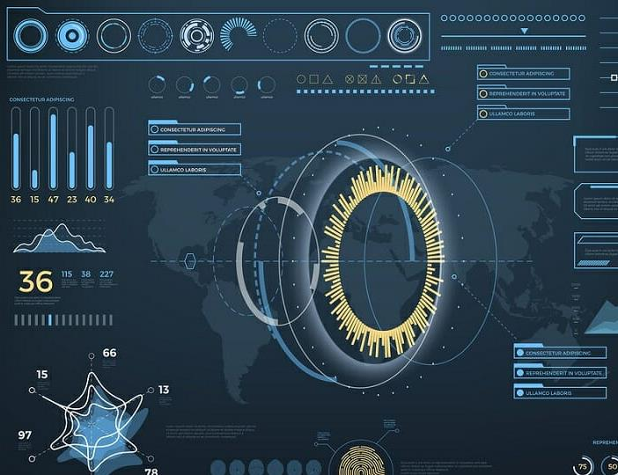
THANK YOU!

